Slide 1
EXEMPLE SUBIECTE LFA
ORA 12
EXAMEN: MARTI, 23 IUNIE, ORA 12

Slide 2
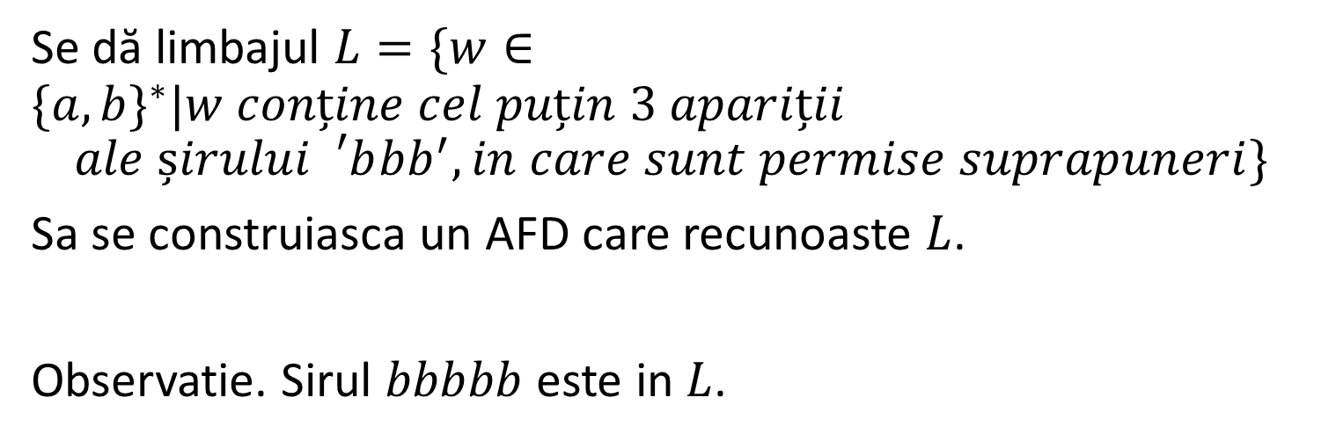
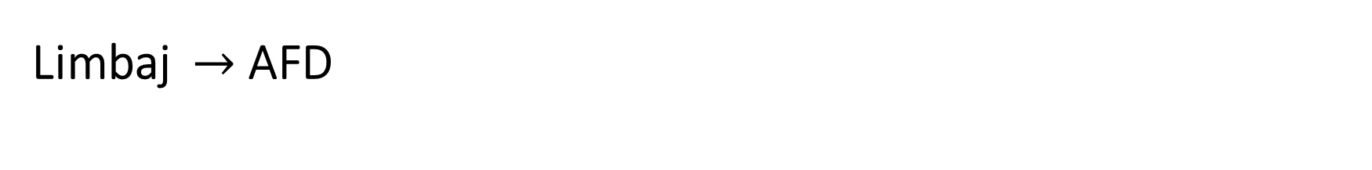
Limbaj $→$AFD
Se dă limbajul $L=\{w∈\{a,b\}^{∗}|w conține cel puțin 3 apariții$
$$ale șirului{}_{}^{′}bbb^{′}, in care sunt permise suprapuneri\}$$
Sa se construiasca un AFD care recunoaste $L$.
Observatie. Sirul $bbbbb$ este in $L$.

Slide 3
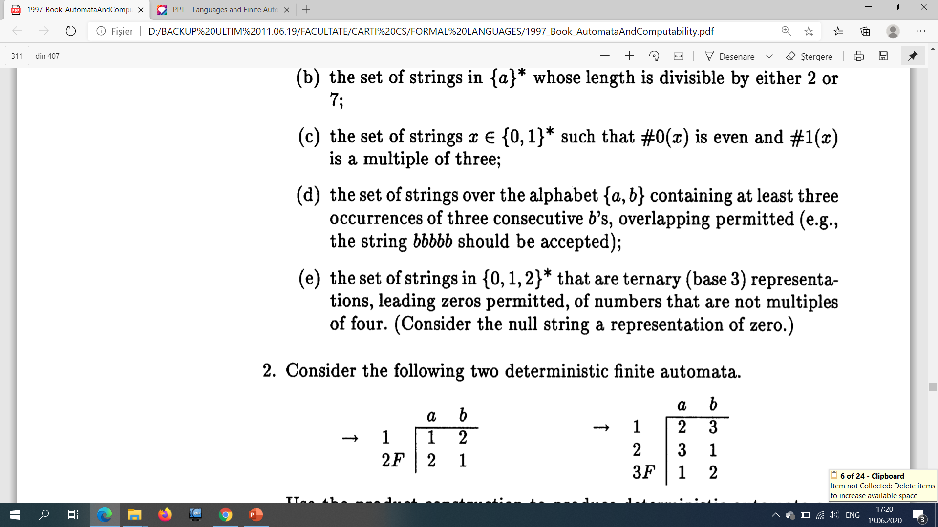
Se dau urmatoarele AFD. Sa se determine AFD care reprezinta
Intersectia limbajelor recunoscute de cele 2 automate
Reuniunea limbajelor recunoscute de cele 2 automate

Slide 4
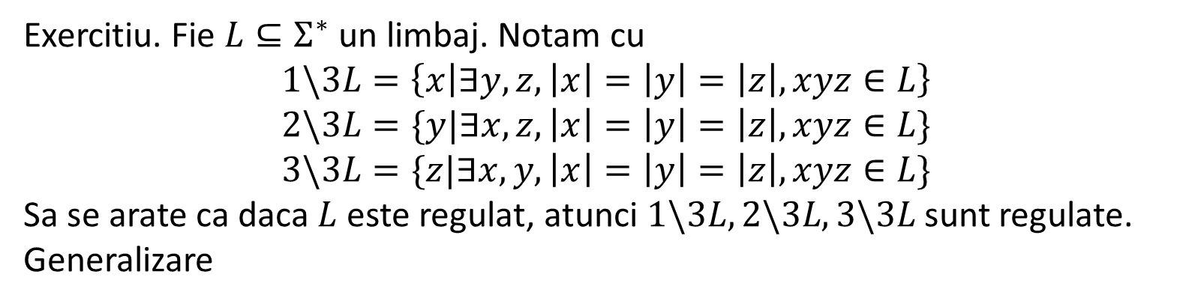
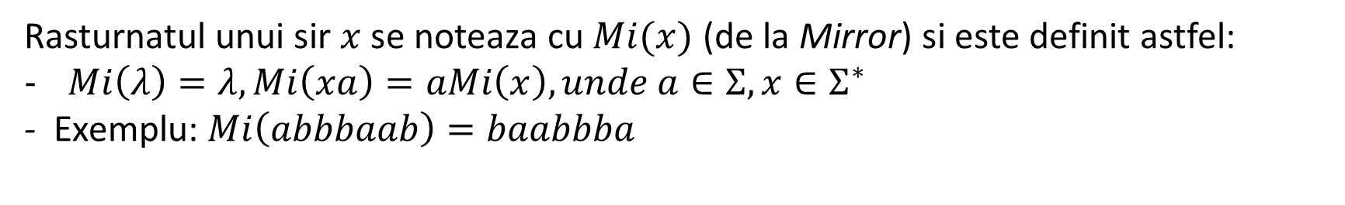
Rasturnatul unui sir $x$ se noteaza cu $Mi(x)$ (de la Mirror) si este definit astfel:
$Mi\left(λ\right)=λ, Mi\left(xa\right)=aMi\left(x\right), unde a∈Σ, x∈Σ^{∗}$
- Exemplu: $Mi\left(abbbaab\right)=baabbba$
Exercitiu. Fie $L⊆Σ^{∗}$ un limbaj. Notam cu
$$1\backslash 3L=\left\{x | ∃y, z,\left|x\right|=\left|y\right|=\left|z\right|, xyz∈L\right\}$$
$$2\backslash 3L=\{y|∃x, z,\left|x\right|=\left|y\right|=\left|z\right|, xyz∈L\}$$
$$3\backslash 3L=\{z|∃x, y,\left|x\right|=\left|y\right|=\left|z\right|, xyz∈L\}$$
Sa se arate ca daca $L$ este regulat, atunci $1\backslash 3L, 2\backslash 3L, 3\backslash 3L$ sunt regulate.
Generalizare

Slide 5
Gasiti o expresie regulata pentru urmatoarele limbaje peste {a, b}.
{x I x contine un numar par de simboluri ‘a’}
(b) {x I x contine un numar impar de simboluri ‘b’}
(c) {x I x contine un numar par de simboluri ‘a’ sau un numar impar de simboluri ‘b’}
(d) {x I x contine un numar par de simboluri ‘a’ si un numar impar de simboluri ‘b’}
Urmariti sa simplificati cat mai mult posibil expresiile regulate, folosind regulile algebrice din cursul 3

Slide 6
Gasiti un AFD care recunoaste limbajul descris de expresia regulata
(a) (000* + 111*)*
(b) (01 + 10)(01 + 10)(01 + 10)
(c) (0+ 1(01*0)*1)*

Slide 7
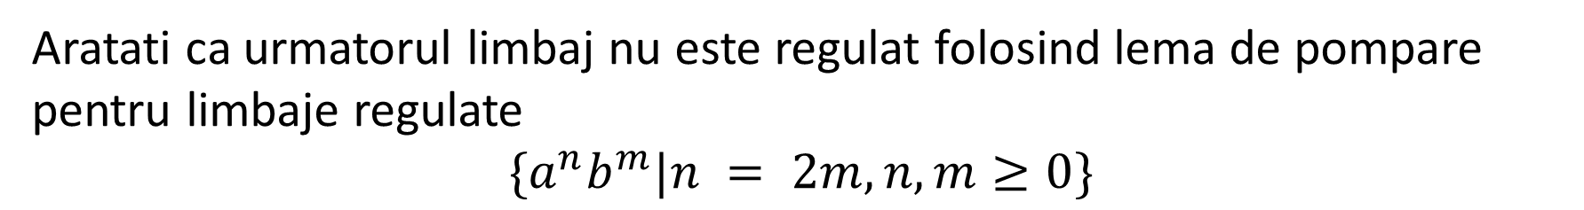
Aratati ca urmatorul limbaj nu este regulat folosind lema de pompare pentru limbaje regulate
$$\{a^{n}b^{m}|n = 2m, n,m≥0\}$$

Slide 8
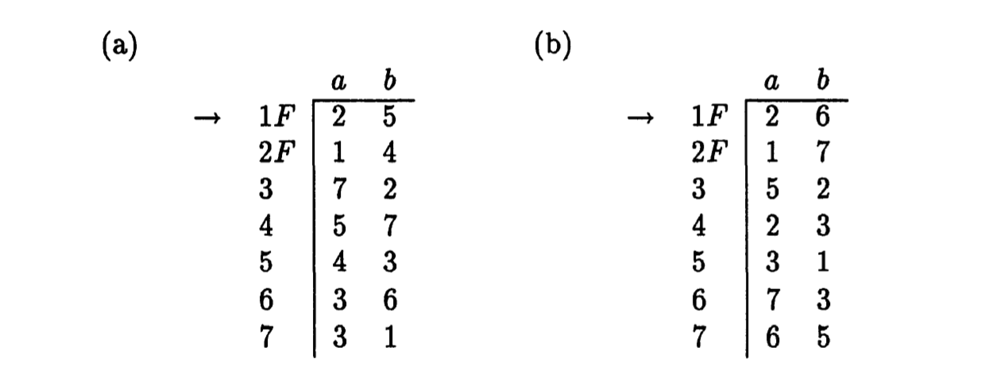
Pentru fiecare dintre AFD urmatoare
Eliminati starile inaccesibile
Gasiti un AFD minimal echivalent
Gasiti o expresie regulata echivalenta

Slide 9
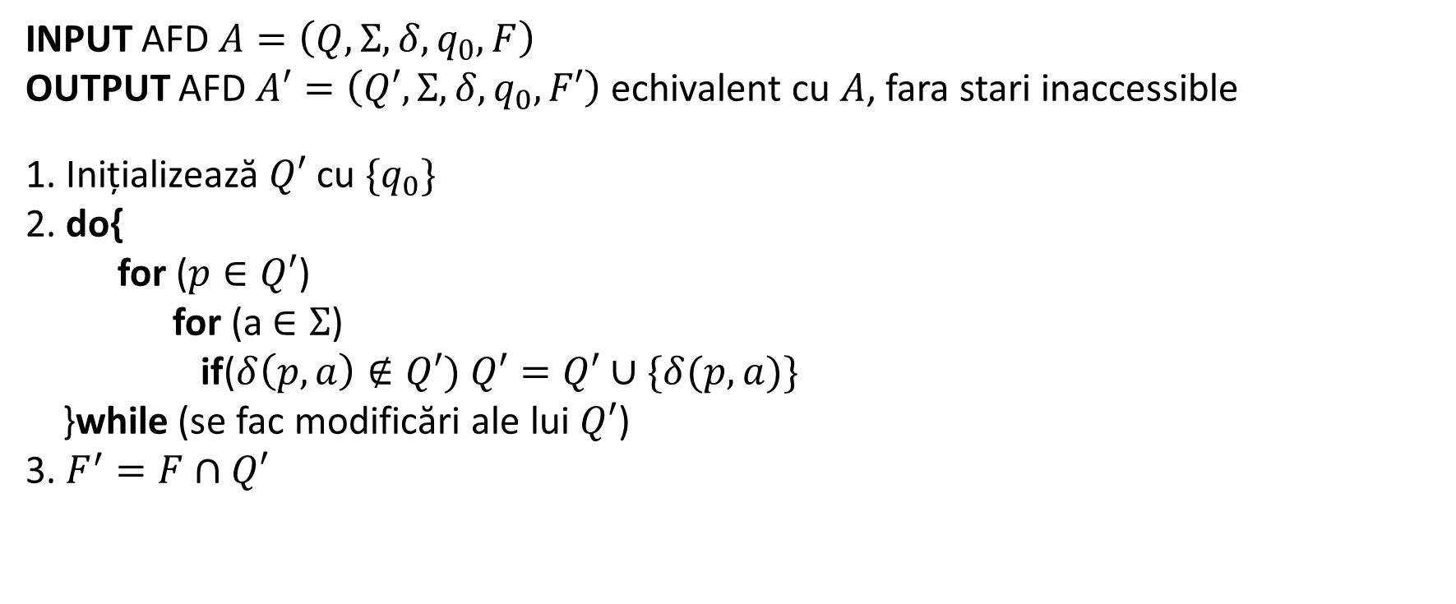
INPUT AFD $A=\left(Q,Σ,δ,q_{0},F\right)$
OUTPUT AFD $A′=\left(Q′,Σ,δ,q_{0},F′\right)$ echivalent cu $A$, fara stari inaccessible
1. Inițializează $Q′$ cu $\{q_{0}\}$
2. do{
for ($p∈Q′$)
for (a $∈Σ$)
if($δ\left(p,a\right)∉Q′) Q′=Q′∪\{δ(p,a)\}$
}while (se fac modificări ale lui $Q′$)
3. $F^{′}=F∩Q′$

Slide 10
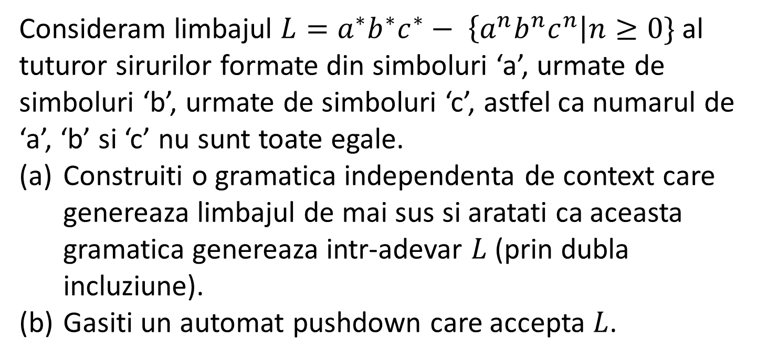
Consideram limbajul $L=a^{∗}b^{∗}c^{∗}− \left\{a^{n}b^{n}c^{n}\right|n≥0\}$al tuturor sirurilor formate din simboluri ‘a’, urmate de simboluri ‘b’, urmate de simboluri ‘c’, astfel ca numarul de ‘a’, ‘b’ si ‘c’ nu sunt toate egale.
Construiti o gramatica independenta de context care genereaza limbajul de mai sus si aratati ca aceasta gramatica genereaza intr-adevar $L$ (prin dubla incluziune).
Gasiti un automat pushdown care accepta $L$.

Slide 11
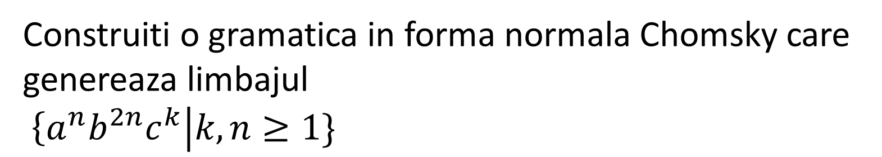
Construiti o gramatica in forma normala Chomsky care genereaza limbajul
$\left\{a^{n}b^{2n}c^{k}\right|k,n≥1\}$

Slide 12
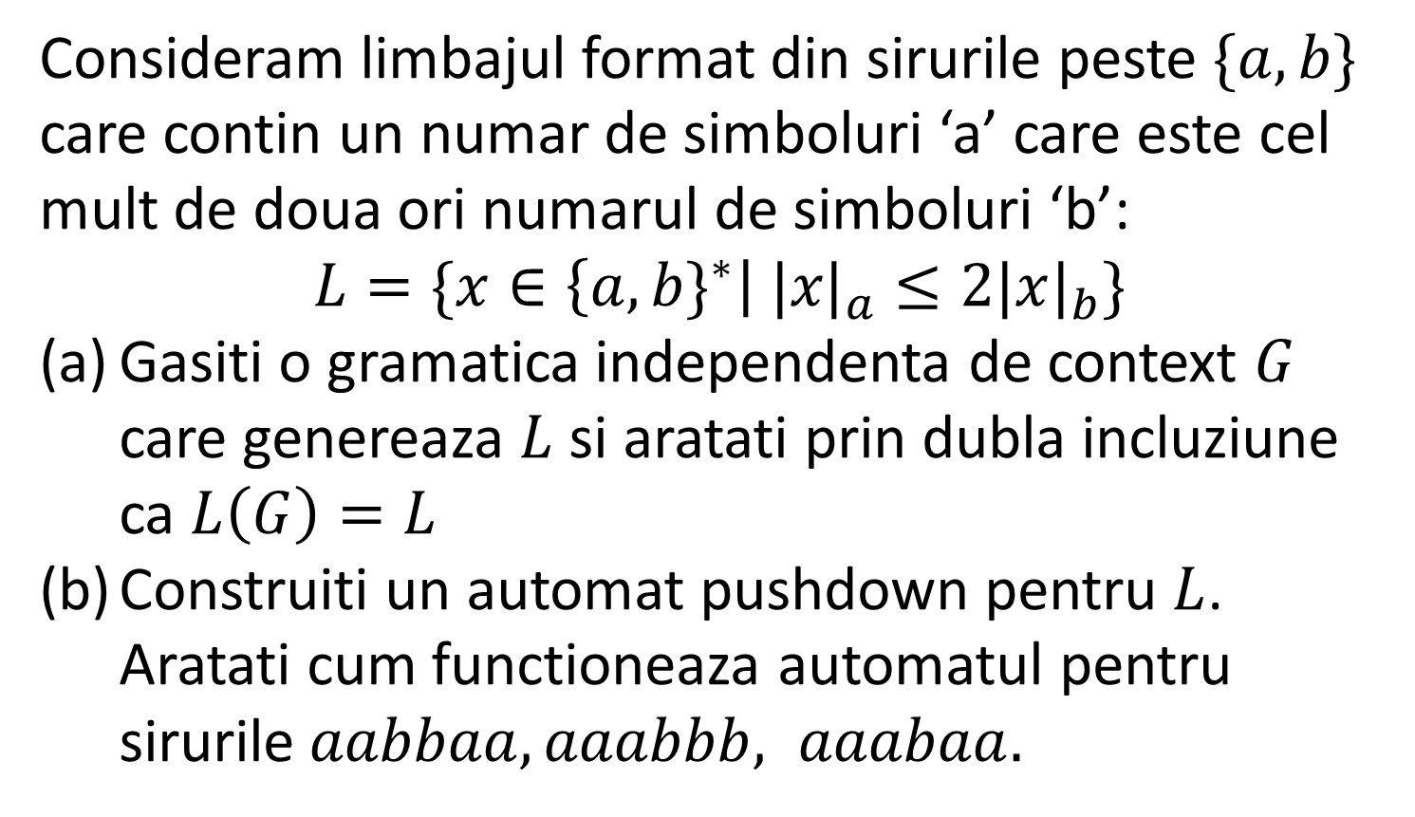
Consideram limbajul format din sirurile peste $\{a, b\}$ care contin un numar de simboluri ‘a’ care este cel mult de doua ori numarul de simboluri ‘b’:
$$L=\{x∈\left\{a,b\}^{∗}\right| |x|_{a}≤2|x|_{b}\}$$
Gasiti o gramatica independenta de context $G$ care genereaza $L$ si aratati prin dubla incluziune ca $L\left(G\right)=L$
Construiti un automat pushdown pentru $L$. Aratati cum functioneaza automatul pentru sirurile$aabbaa, aaabbb, aaabaa.$

Slide 13
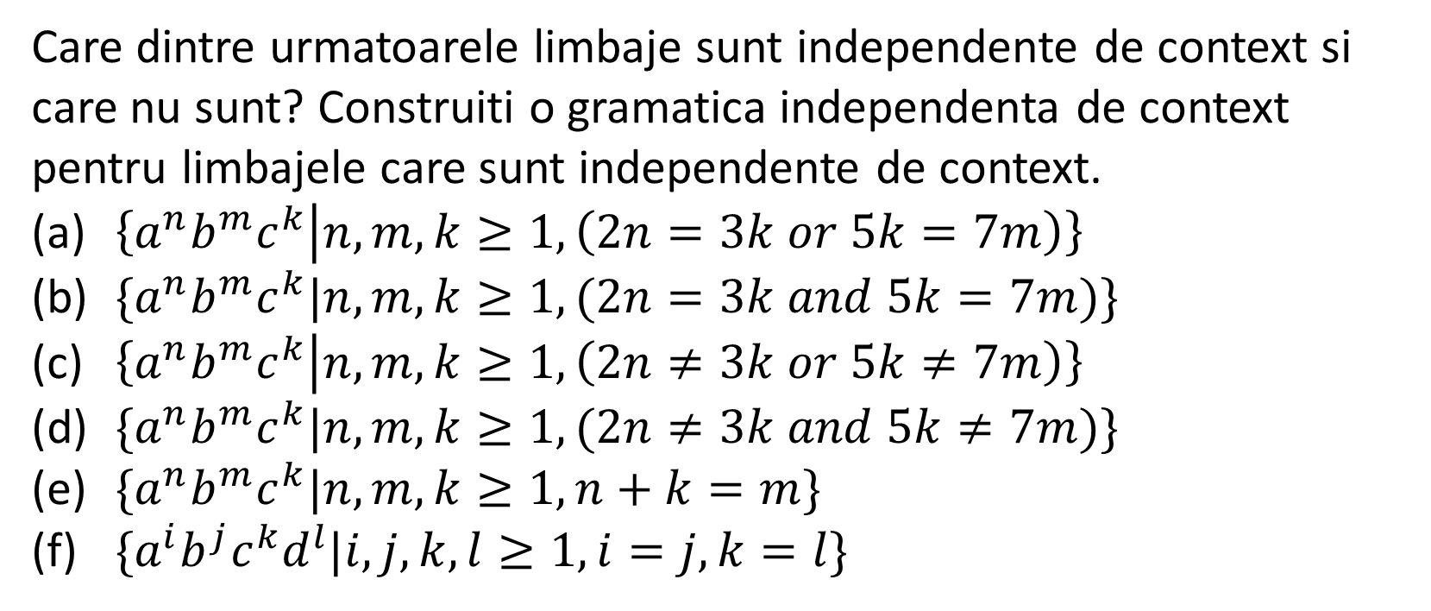
Care dintre urmatoarele limbaje sunt independente de context si care nu sunt? Construiti o gramatica independenta de context pentru limbajele care sunt independente de context.
$\left\{a^{n}b^{m}c^{k} | n,m,k≥1, \left(2n=3k or 5k=7m\right)\right\}$
$\{a^{n}b^{m}c^{k}|n,m,k≥1, (2n=3k and 5k=7m)\}$
$\left\{a^{n}b^{m}c^{k} | n,m,k≥1, \left(2n≠3k or 5k≠7m\right)\right\}$
$\{a^{n}b^{m}c^{k}|n,m,k≥1, (2n≠3k and 5k≠7m)\}$
$\{a^{n}b^{m}c^{k}|n,m,k≥1,n+k=m\}$
$\{a^{i}b^{j}c^{k}d^{l}|i,j,k,l≥1, i=j,k=l\}$

